Slide 1
Мобильная сеть учителей математики – ресурс для профессионального развития педагога
Чтим традиции,
внедряем инновации

Slide 2
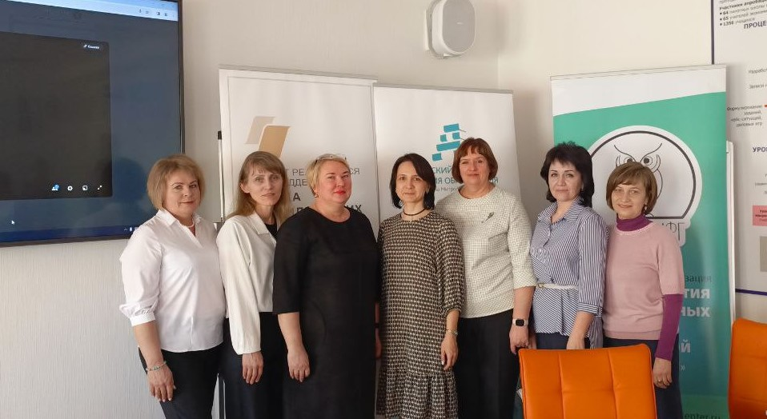
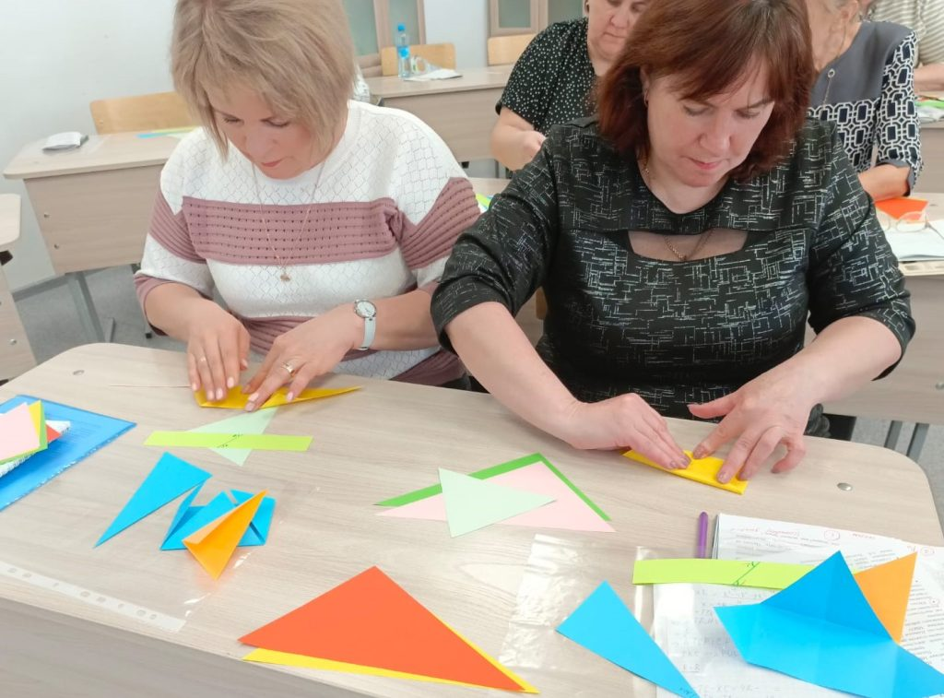
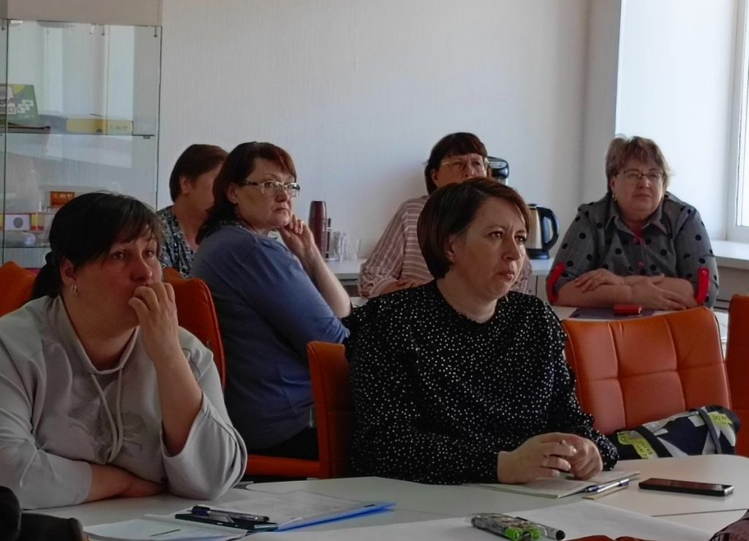
Цель проекта «Мобильная сеть» учителей математики Алтайского края
Поддержка педагогов с целью достижения качества школьного математического образования.

Slide 3
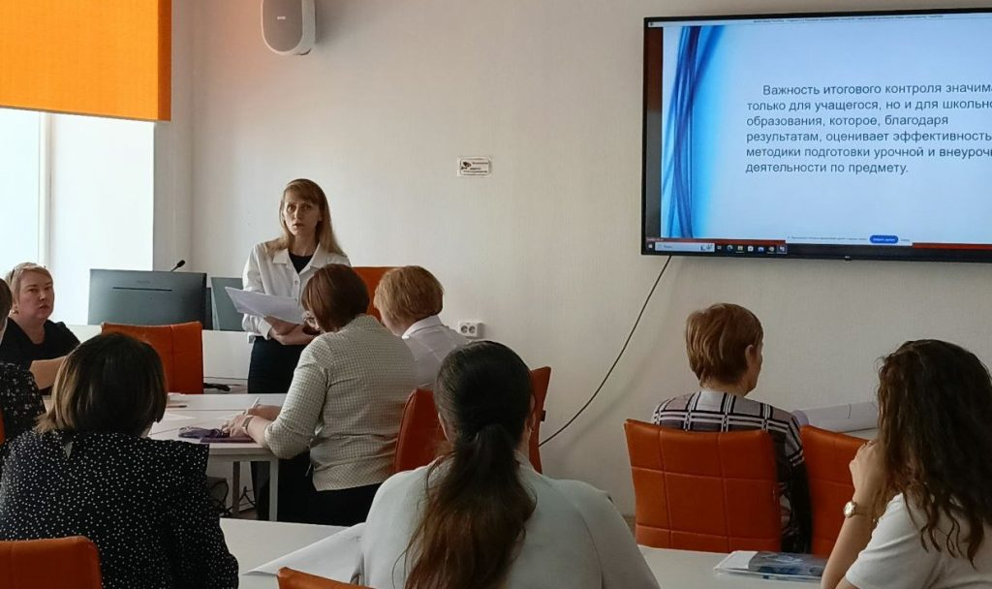
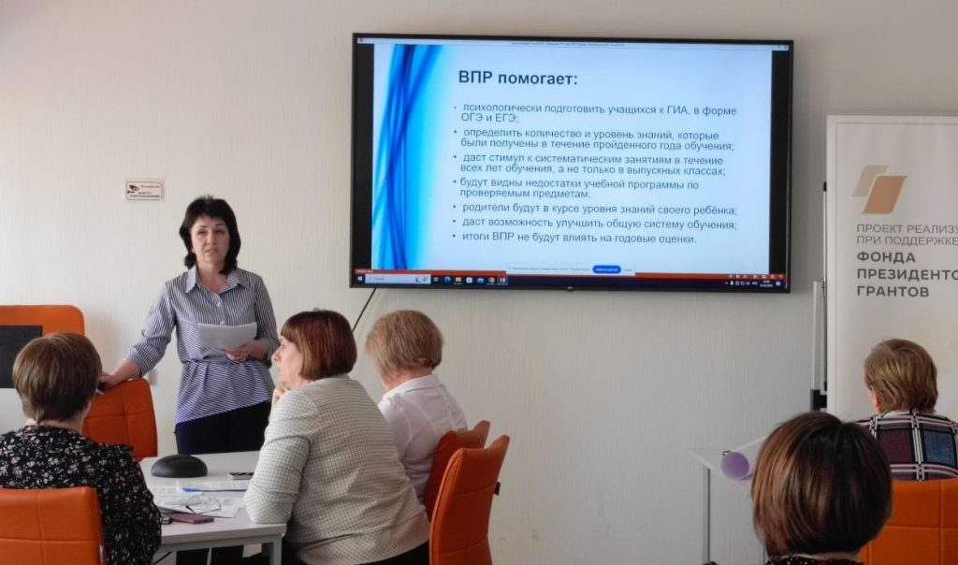
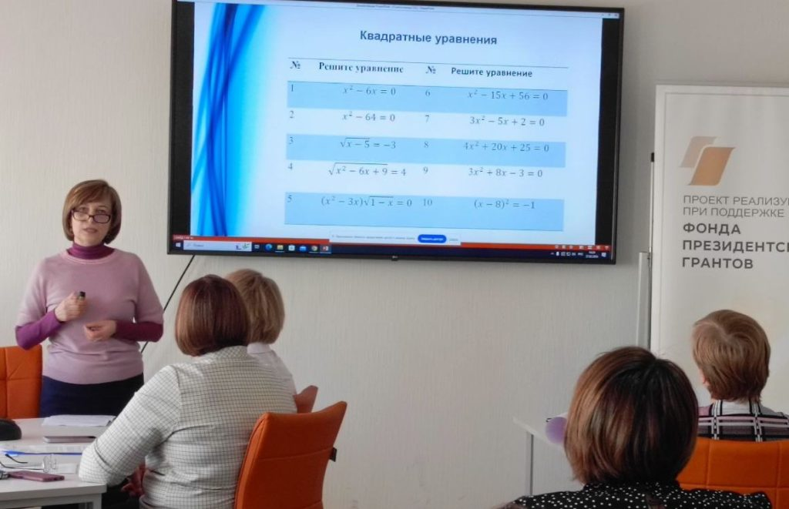
Задачи проекта
Оказание консультативной помощи учителям математики из отдаленных районов региона, а также из школ, где учащиеся имеют низкие образовательные результаты.
…..

Slide 4
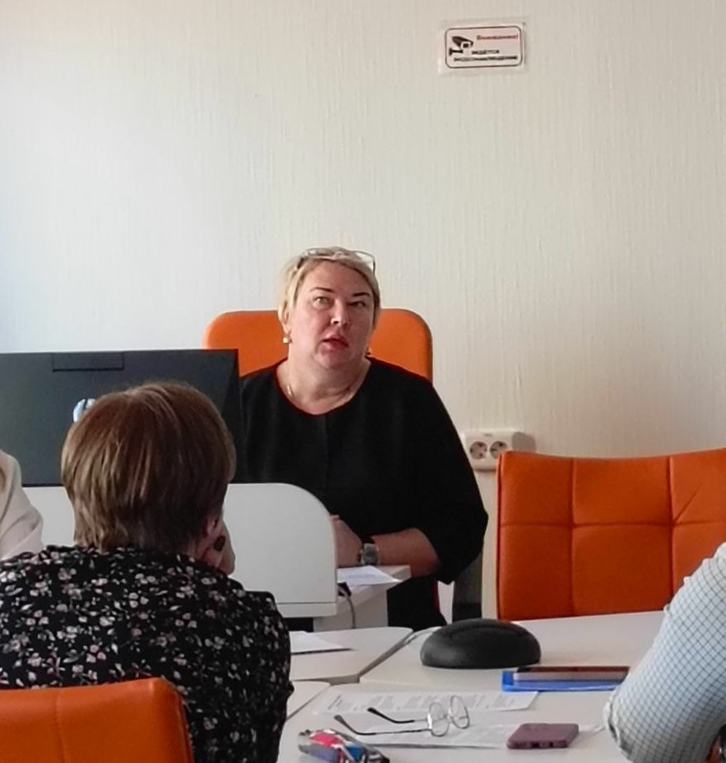
Составление плана работы Мобильной сети на год
Ежегодное анкетирование учителей.
Конкретное формулирование целей и задач.
Определение содержания и форм организации работы учителей в рамках мобильной сети.

Slide 5
Активные тьюторы «Мобильной сети»
Семинар «Вероятность и статистика: содержание и специфика преподавания в условиях реализации ФООП».
Интенсив «Решение заданий с параметрами».
Маколкина Т.В., учитель математики МБОУ "Гимназия №123" г. Барнаула

Slide 6
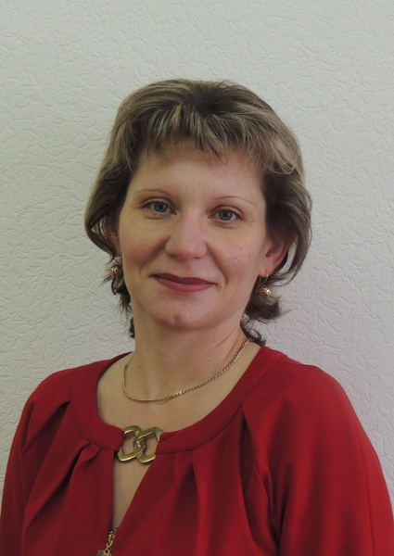
Активные тьюторы «Мобильной сети»
Методическая встреча «Использование результатов оценочных процедур в обучении математике».
Мастер-класс «Из опыта составления контрольных работ по алгебре, геометрии, самостоятельных работ по теории вероятностей и статистике (базовый, углубленный уровни)»
Дискуссионная площадка «Стратегии реализации ФООП при обучении математике»
Даниленко Е.Н., учитель математики МБОУ "Хабарская СОШ №2"

Slide 7
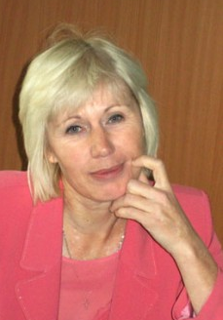
Активные тьюторы «Мобильной сети»
Мастер-класс «Из опыта составления контрольных работ по алгебре, геометрии, самостоятельных работ по вероятности и статистике (базовый, углубленный уровни)»
Борисова Л.Л., учитель математики МБОУ "Лицей №124" г. Барнаула

Slide 8
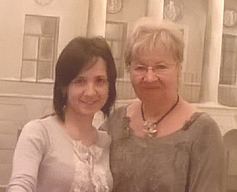
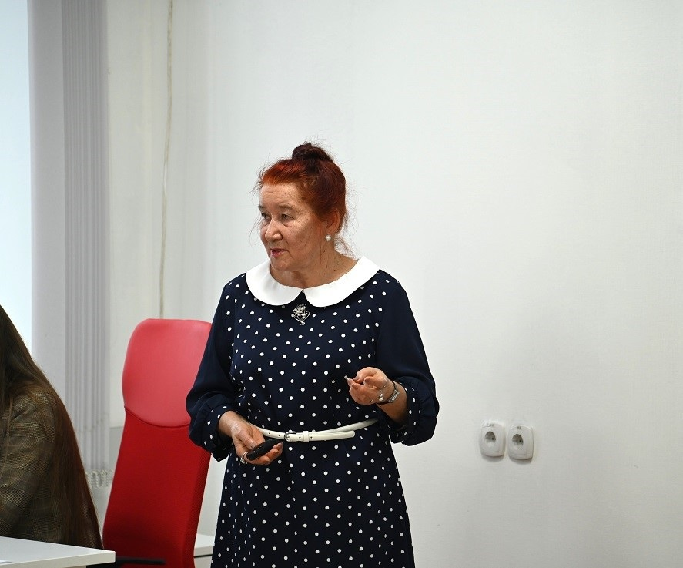
Инициаторы создания проекта «Мобильная сеть»
Гончарова М.А., Решетникова Н.В., Шуклина В.А.
(кафедра математического образования, информатики и ИКТ КАУ ДПО "АИРО им. А.М. Топорова)

Slide 9
Тьюторы Мобильной сети -участники регионального образовательного салона
Гниденко Снежана Николаевна, учитель математики МАОУ «СОШ №132» им. Н.М. Малахова, г. Барнаул
Баянкина Людмила Анатольевна, учитель математики МБОУ «Лицей №124» г. Барнаула
Сметанникова Елена Викторовна, учитель математики МБОУ «Гимназия №42» г. Барнаула
Кравцова Татьяна Владимировна, учитель математики МКОУ Топчихинская СОШ №1 имени Героя России Д. Ерофеева
Полякова Елена Олеговна, учитель математики МБОУ «Павловская СОШ» Павловского района
Борисова Наталья Геннадьевна, учитель математики МБОУ «Первомайская СОШ» Павловского района

Slide 10
Тьюторы Мобильной сети -участники регионального образовательного салона
Непрерывное развитие профессиональных компетенций тьюторов-математиков.
Непрерывное сопровождение учителей математики.
Профессиональное взаимодействие между учителями и их сотрудничество.
Снятие профессиональной тревожности учителя.
Уверенность в себе, преодоление неловкости попросить помощи у коллег.

Slide 11
Тьюторы Мобильной сети
Выступают перед слушателями курсов АИРО им. Топорова с актуальными вопросами по предмету.
Публикуют свои статьи в журнале «Учитель Алтая».
Участвуют в экспертизе методических материалов учителей математики края.
Погружаются в изучение сложных тем по предмету и делятся полученным опытом с учителями математики края.

Slide 12
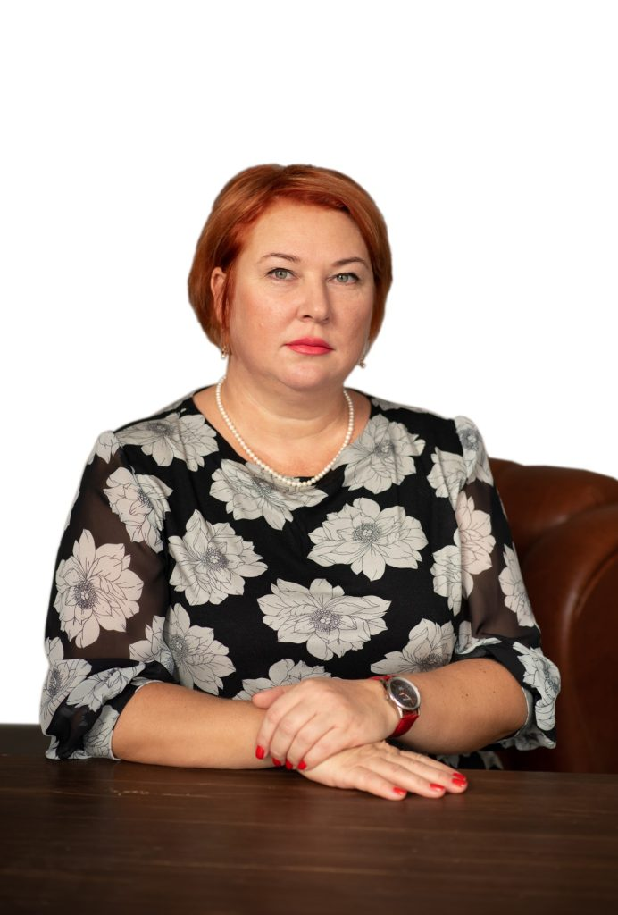
Тьюторы Мобильной сети –победители конкурса лучших учителей России в 2024 году
Людмила Анатольевна Баянкина (МБОУ «Лицей №124» г. Барнаула) и Наталья Геннадьевна Борисова (МБОУ «Первомайская СОШ» Павловского района)

Slide 13
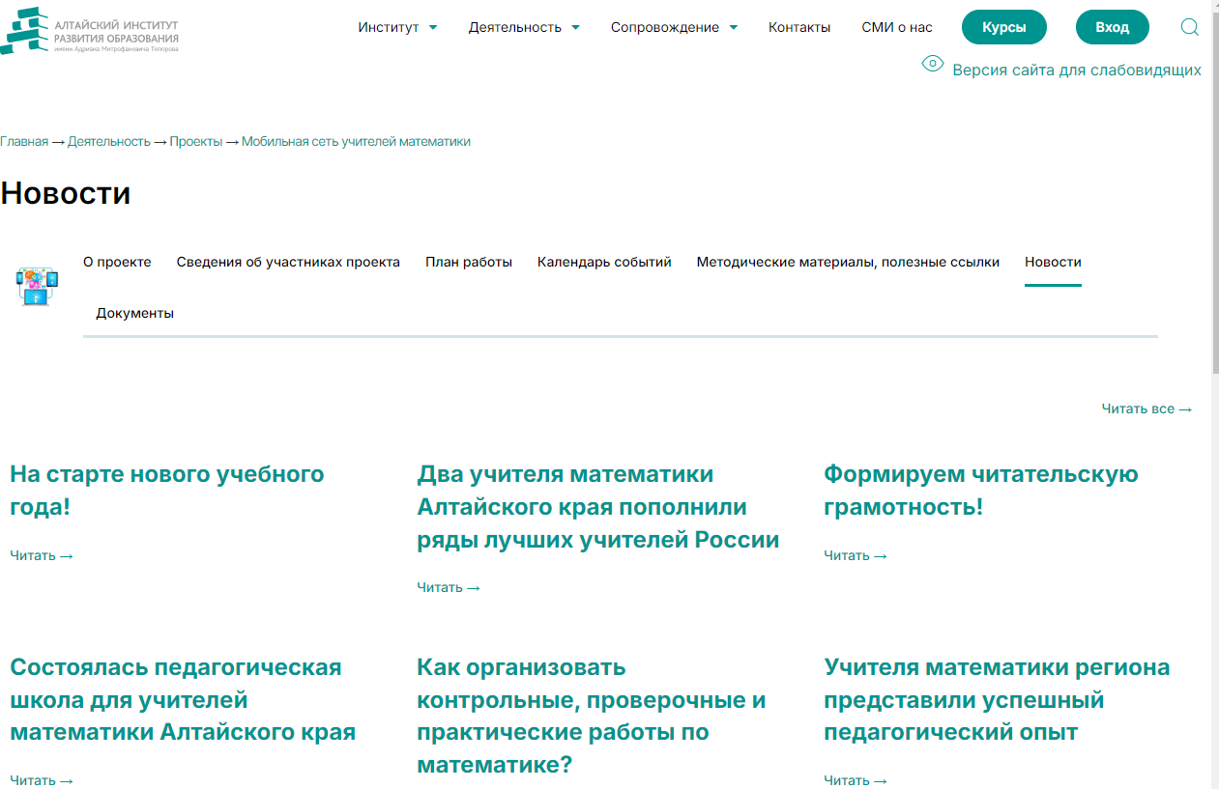
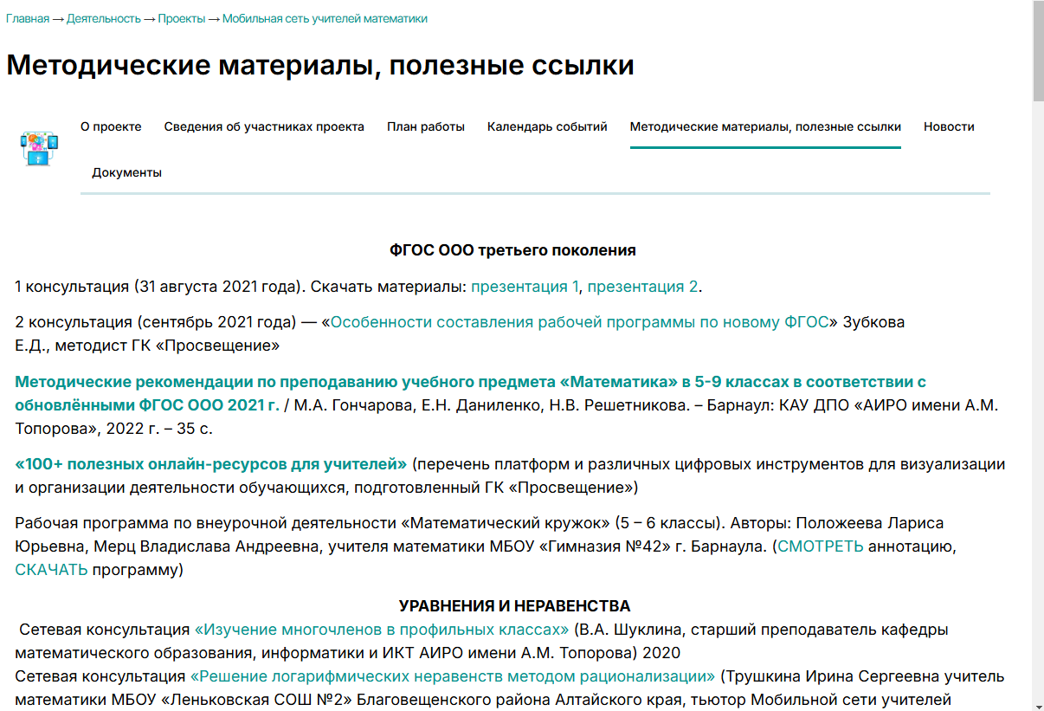
Информационное сопровождение

Slide 14
Приглашаем учителей математики стать активными участниками проекта «Мобильная сеть»
(e-mail: mobilseti@yandex.ru)

